Slide 1





PENDIDIKAN AGAMA
TEMA:
Manusia Dalam Perspektif Islam
Disusun Oleh:
Afrizal (221011700096)
Arif Frima Ari Suwadji (221011700443)
Lei Septian (221011700437)

Slide 2
Pandangan Tentang Manusia
01
Manusia adalah homo sapiens yaitu makhluk berpikir
05
Dalam pandangan Soren Kierkegaard bahwa manusia sebagai makhluk memerlukan tiga kelengkapan hidup yaitu estetis
Karl Marx berpandangan bahwa manusia adalah makhluk Homo faber yaitu makhluk pekerja. Manusia bekerja memproduksi bahan alami menjadi bahan yang ekonomis yang dipergunakannya untuk memenuhi kebutuhan hidupnya
02
Manusia merupakan makhluk Allah yang sempurna, sangat istimewa dan unik.
06
Manusia dalam pandangan teori behaviorisme adalah makhluk homo mechanicu (manusia mesin)
Dalam pandangan Aristotles bahwa manusia disebutnya sebagai Homo Socius yaitu makhluk sosial
03
07
Filosof Immanuel Kant menempatkan manusia pada tiga wujud : wujud epistimologis yaitu apa yang mesti ia kenal, wujud etis yaitu apa yang mesti ia lakukan dan wujud religius yaitu apa yang mesti ia harapkan
04

Slide 3



Penyebutan Manusia dalam Perspektif Islam
Dalam pandangan Islam manusia dalah makhkuk ciptaan Allah yang terdiri dari tubuh atau jasad dan ruh. Kedua insur ini senyawa, sehingga terwujud proses dan mekanisme hidup
Dalam pandangan al-Qur‟an manusia disebut dengan berbagai aspek yaitu:
01
02
Aspek historis penciptaannya manusia disebut Bani Adam
Aspek biologis kemanusiaannya disebut dengan Basyar yang menggambarkan sifat kimia-biologisnya
(Q. S Al-A‟araf : 31)
(Q.S Al-Mukminun : 33)
03
04
05
Aspek kecerdasannya disebut dengan insan yaitu makhluk terbaik dengan kemampuan akal menyerap ilmu pengetahuan
Aspek sosiologisnya disebut dengan istilah annas yang menunjukkan sifat manusia yang berkelompok sesama jenisnya
Aspek posisinya manusia disebut abdun yang menunjukkan kedudukannya sebagai hamba Allah yang harus patuh, tunduk dan merendahkan diri dihadapan Allah yang menciptanya
(Q. S-Rahman : 3-4)
(Q.S Al-Baqarah :21)
(Q. S Saba‟ : 9)

Slide 4




Kelebihan Manusia Dalam Pandangan Islam
Manusia diciptakan dalam bentuk yang sebaikbaiknya (Q.S 95:4)
Manusia dimuliakan Allah (17: 70)
Manusia mempunyai akal dan ilmu pengetahuan (Q.S 2:31)
Manusia memiliki fungsi ibadah dan khalifah (Q.S 51: 56)
Manusia sebagai makhluk beragama (Q.S 30 : 30)
Manusia mempunyai program hidup (Q.S 2 : 201)
Manusia memiliki kehendak dan harus bertanggungjawab (Q.S 52: 21)
Manusia memiliki kesadaran moral (Q.S 91: 78)

Slide 5
Kelemahan Manusia Dalam Pandangan Islam
Manusia adalah makhluk lemah, suka berbuat aniaya dan mengingkari nikmat (Q.S 14 : 34)
Manusia bersifat tergesa-gesa (Q.S 21 : 37)
Manusia keluh kesah, kikir dan gelisah (Q.S 70:19-21)
Manusia suka melampaui batas (Q.S 96:6))
Manusia bersifat pelupa (Q.S 2 :44)
Manusia cenderung menuruti nafsu (Q.S 3: 14)
Manusia bersifat merugi (Q.S 103 :1)
Manusia suka bermegah-megah (Q.S 102 :1 )
Manusia suka berbantah-bantah(Q.S 102 :1 )
Manusia bersifat zalim dan bodoh (Q.S 33 : 72).

Slide 6
Istilah-Istilah Manusia Dalam Al-Qur'an
Menurut M. Dawam Raharjo istilah manusia yang diungkapkan dalam al-Qur’an seperti basyar, insan, unas, ins, ‘imru’ atau yang mengandung pengertian perempuan seperti imra’ah, nisa’ atau niswah atau dalam ciri personalitas, seperti al-atqa, al-abrar, atau ulu al-albab, juga sebagai bagian kelompok sosial seperti al-asyqa, zu al-qurba, al-du‘afa atau al-mustad‘afin yang semuanya mengandung petunjuk sebagai manusia dalam hakekatnya dan manusia dalam bentuk kongkrit

Slide 7
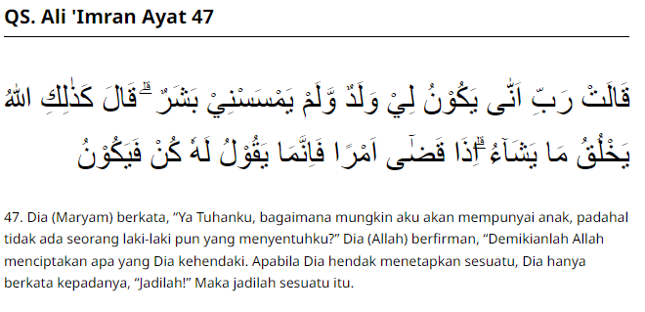
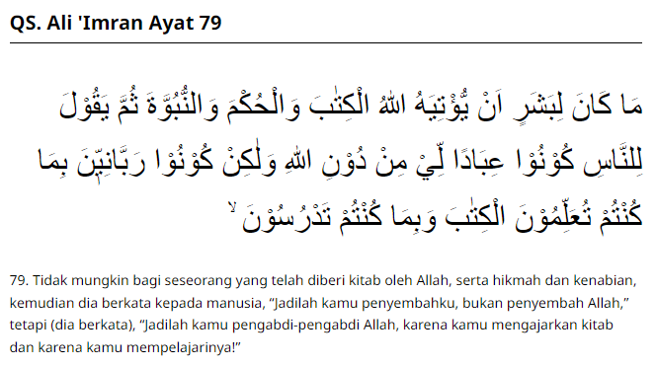
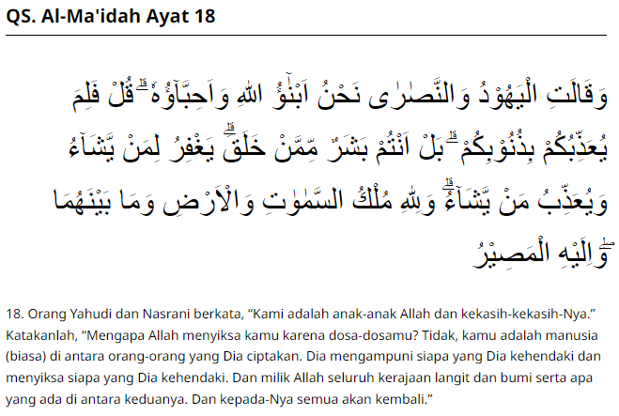
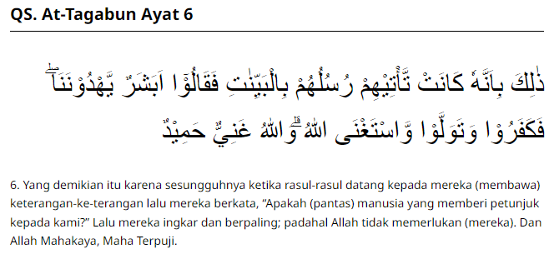
1. Al-Basyar
Kata al-basyar disebutkan dalam surah-surah Madaniyah yaitu pada Q.S. Ali ‘Imran/3: 47, 79, Q.S. al-Maidah/5: 18 dan Q.S. al-Tagabun/64:6

Slide 8
1. Al-Basyar
Secara etimologi al-basyar yang terdiri dari ba-sya-ra bermakna sesuatu yang tampak dengan baik dan indah. Menurut M. Quraish Shihab, kata basyar terambil dari akar kata yang pada umumnya berarti menampakkan sesuatu dengan baik dan indah. Dari kata yang sama lahir kata basyarah yang berarti kulit. Manusia dinamakan basyarah karena kulitnya tampak jelas dan berbeda di banding dengan kulit hewan lainnya. Penamaan al-basyar dengan kulit menunjukkan makna bahwa secara biologis yang mendominasi manusia adalah pada kulitnya, dibanding rambut atau bulunya Pada aspek ini, terlihat perbedaan umum biologis manusia dengan hewan yang lebih didominasi bulu atau rambut. Dengan demikian, kata basyar dalam al-Qur’an secara khusus merujuk kepada tubuh dan lahiriah manusia
Al-Basyar, juga dapat diartikan mulasamah, yaitu persentuhan kulit antara laki-laki dengan perempuan. Makna etimologi dapat dipahami adalah bahwa manusia merupakan makhluk yang memiliki segala sifat kemanusiaan dan keterbatasan, seperti makan, minum, seks, keamanan, kebahagiaan, dan lain sebagainya. Penunjukan kata al-basyar ditujukan Allah kepada seluruh manusia tanpa terkecuali, termasuk eksistensi Nabi dan Rasul. Eksistensinya memiliki kesamaan dengan manusia pada umumnya, akan tetapi juga memiliki titik perbedaan khusus bila dibanding dengan manusia lainnya. Adapun titik perbedaan tersebut dinyatakan al-Qur’an dengan adanya wahyu dan tugas kenabian yang disandang para Nabi dan Rasul
Adapun titik perbedaan tersebut dinyatakan al-Qur’an dengan adanya wahyu dan tugas kenabian yang disandang para Nabi dan Rasul. Sedangkan aspek yang lainnya dari mereka adalah kesamaan dengan manusia lainnya. Hanya saja kepada mereka diberikan wahyu, sedangkan kepada manusia umumnya tidak diberikan wahyu. Firman Allah swt. dalam Q.S. al-Kahf/18: 110
Kata basyiruhunna yang juga berakar kata basyara dengan arti hubungan seksual. Kata tersebut disebutkan dalam al-Qur’an sebanyak dua kali dalam satu surah, yakni Q.S. al-Baqarah/2: 187

Slide 9
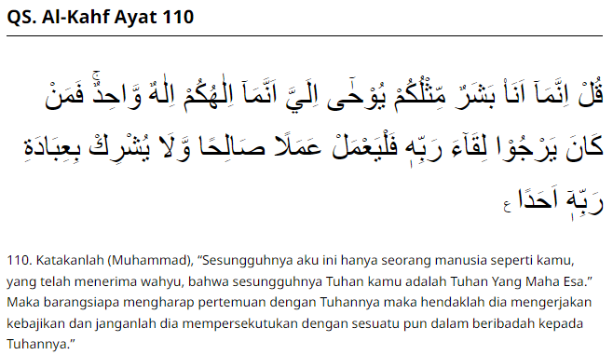
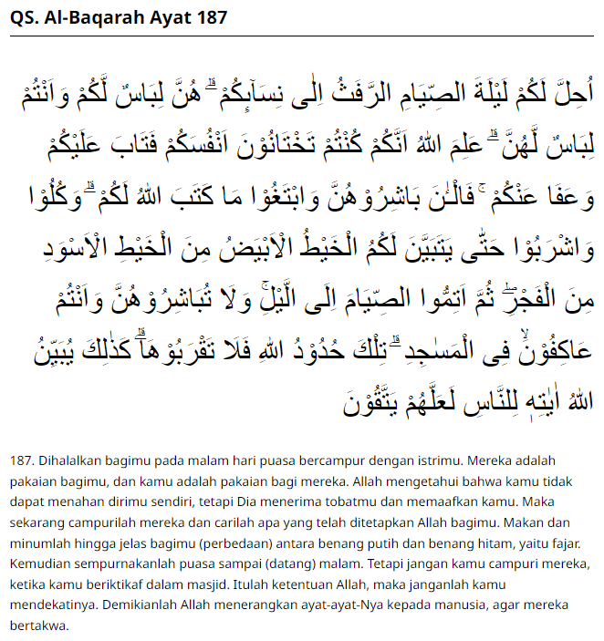
1. Al-Basyar

Slide 10
2. Al-Insan
Secara etimologi, al-insan dapat diartikan harmonis, lemah lembut, tampak, atau pelupa. Menurut M. Quraish Shihab, manusia dalam al-Qur’an disebut dengan al-insan yang terambil dari kata uns yang berarti jinak, harmonis dan tampak. Pendapat ini jika ditinjau dari sudut pandang al-Qur’an lebih tepat dari yang berpendapat bahwa ia terambil dari kata nasiya (yang berarti lupa), atau nasa-yansu (yang berarti bergoncang). Kata insan digunakan al-Qur’an untuk menunjukkan kepada manusia dengan seluruh totalitas, jiwa dan raga. Manusia berbeda antara seseorang dengan yang lain, akibat perbedaan fisik, mental dan kecerdasannya.
Al-insan digunakan al-Qur’an untuk menunjukkan totalitas manusia sebagai makhluk jasmani dan rohani. Harmonisasi kedua aspek tersebut dengan berbagai potensi yang dimilikinya mengantarkan manusia sebagai makhluk Allah yang unik dan istimewa lagi sempurna, dan memiliki perbedaan individual antara satu dengan yang lain, dan sebagai makhluk dinamis, sehingga mampu menyandang predikat khalifah Allah di muka bumi
Perpaduan antara aspek fisik dan psikis telah membantu manusia untuk mengekspresikan dimensi al-insan dan al-bayan, yaitu sebagai makhluk berbudaya yang mampu berbicara, mengetahui baik dan buruk, dan lain sebagainya
Dengan kemampuan ini, manusia akan mampu mengemban amanah Allah di muka bumi secara utuh, yakni akan dapat membentuk dan mengembangkan diri dan komunitasnya sesuai dengan nilai-nilai insaniah yang memiliki nuansa ilahiah dan hanif. Integritas ini akan tergambar pada nilai-nilai iman dan bentuk amaliahnya. Namun demikian, manusia sering lalai bahkan melupakan nilai-nilai insaniah yang dimilikinya dengan berbuat berbagai bentuk mafsadah (kerusakan) di muka bumi
Menurut ‘Aisyah bint al-Syati’, bahwa term al-insan yang terdapat dalam Al-Qur’an menunjukkan kepada ketinggian derajat manusia yang membuatnya layak menjadi khalifah di bumi dan mampu memikul beban berat dan aktif (tugas keagamaan) dan amanah kehidupan. Hanya manusialah yang dibekali keistimewaan ilmu (punya ilmu pengetahuan), al-bayan (pandai bicara), al-‘aql (mampu berpikir), al-tamyiz (mampu menerapkan dan mengambil keputusan) sehingga siap menghadapi ujian, memilih yang baik, mengatasi kesesatan dan berbagai persoalan hidup yang mengakibatkan kedudukan dan derajatnya lebih dari derajat dan martabat berbagai organisme dan makhluk-makhluk lainnya

Slide 11
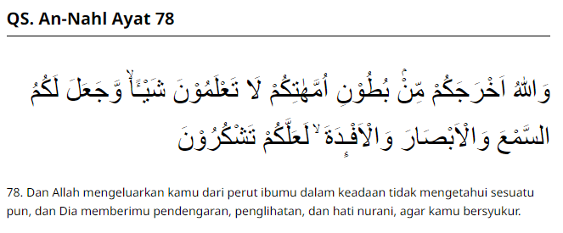
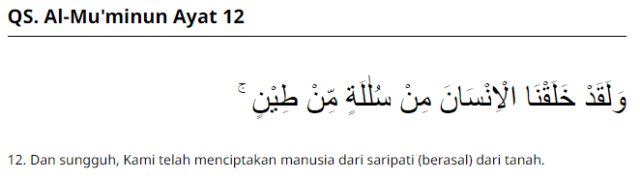
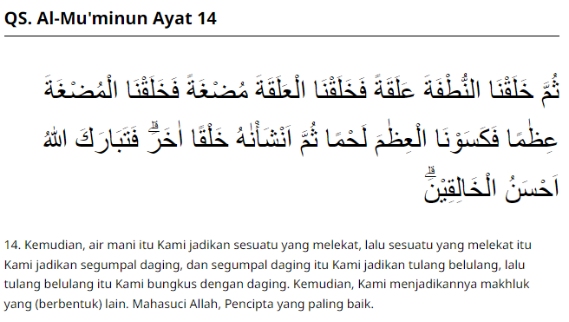
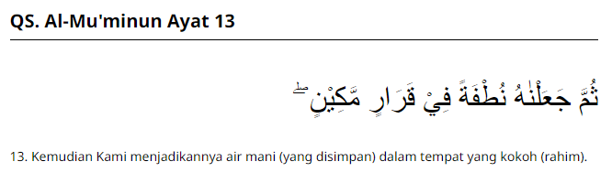
2. Al-Insan
Kata al-insan juga digunakan dalam al-Qur’an untuk menunjukkan proses kejadian manusia sesudah Adam. Kejadiannya mengalami proses yang bertahap secara dinamis dan sempurna di dalam di dalam rahim. Q.S. al-Nahl/16: 78; Q.S. al-Mu’minun/23: 12-14.

Slide 12
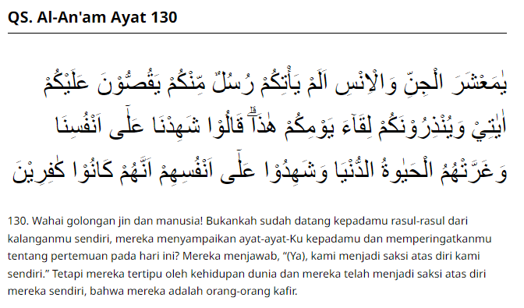
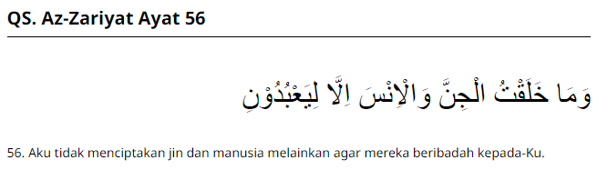
3. Al-Ins
Kata al-ins disebutkan dalam Q.S. al-An‘am/6: 130
Secara etimologi, kata al-ins berasal dari kata a-na-sa yang berarti sesuatu yang tampak dan setiap sesuatu yang menyalahi cara liar. Namun, jika diperhatikan bahwa al-Qur’an senantiasa menandemkan dengan kata al-jin yang berarti tertutup, maka makna yang paling ideal untuk makna al-ins adalah sesuatu yang tampak
Sementara pembahasan tentang al-ins terkait dengan perintah Allah terhadap mereka untuk melaksanakan ibadah kepada Allah. Dalam Q.S. al-Zariyat/51: 56

Slide 13
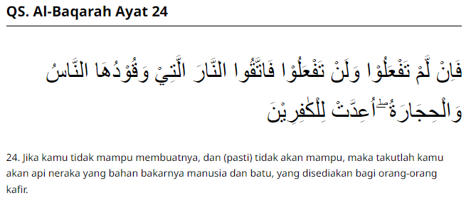
4. Al-Nas
Kata al-nas menunjukkan pada eksistensi manusia sebagai makhluk hidup dan sosial. Secara keseluruhan, tanpa melihat status keimanan atau kekafirannya.
Kata al-nas dipakai al-Qur’an untuk menyatakan adanya sekelompok orang atau masyarakat yang mempunyai berbagai kegiatan (aktivitas) untuk mengembangkan kehidupannya.
Kata al-nas lebih bersifat umum bila dibandingkan dengan kata al-insan. Keumumannya tersebut dapat dilihat dari penekanan makna yang dikandungnya. Kata al-nas menunjuk manusia sebagai makhluk sosial dan kebanyakan digambarkan sebagai kelompok manusia tertentu yang sering melakukan mafsadah dan pengisi neraka bersama iblis. Hal ini terlihat pada firman Allah Q.S. al-Baqarah/2: 24

Slide 14
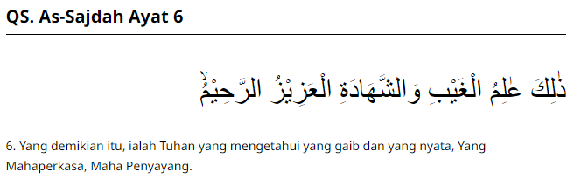
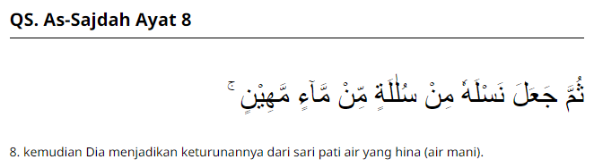
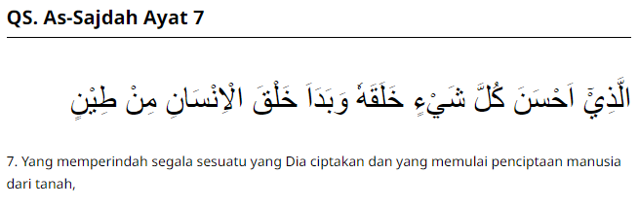
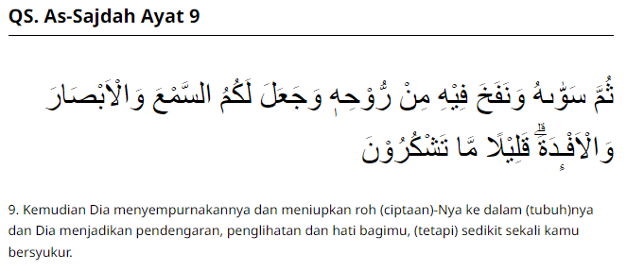
4. Al-Nas
Manusia merupakan satu hakekat yang mempunyai dua dimensi, yaitu dimensi material (jasad) dan dimensi immaterial (ruh, jiwa, akal dan sebagainya). Itulah Tuhan yang Maha Mengetahui yang ghaib dan yang nyata, yang Maha Perkasa lagi Maha Penyayang, Dialah yang telah menciptakan segala sesuatu dengan sebaik-baiknya, dan memulai menciptakan manusia dari segumpal tanah, dan Dia ciptakan keturunannya dari jenis saripati berupa air yang hina, lalu Dia sempurnakan penciptaannya, kemudian Dia tiupkan ke dalam tubuhnya ruh (ciptaan) Nya, dan Dia ciptakan bagimu pendengaran, penglihatan dan hati, namun kamu sedikit sekali bersyukur dalam Q.S. al-Sajadah/32: 6-9

Slide 15
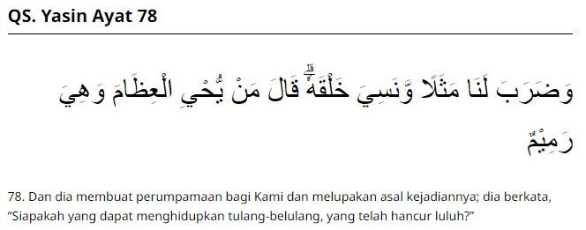
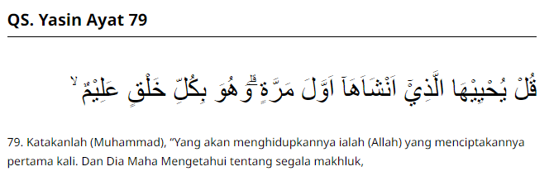
4. Al-Nas
Unsur jasad akan hancur dengan kematian, sedangkan unsur jiwa akan tetap dan bangkit kembali pada hari kiamat. Hal tersebut terungkap pada penjelasan tentang manusia akan dibangkitkan lalu bertanya, siapa pula yang dapat menghidupkan tulang-belulang yang sudah hancur itu? Katakanlah, yang menghidupkannya adalah (Tuhan) yang telah menghidupkannya untuk pertama kali, dan Dia Maha Mengetahui akan setiap ciptaan sebagaimana dalam Q.S. Yasin/36: 78-79

Slide 16
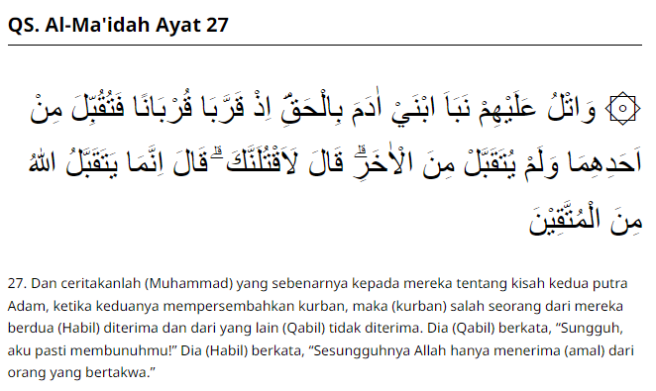
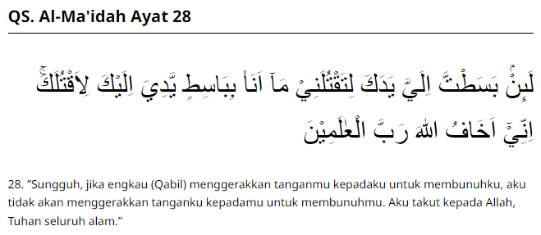
5. Bani Adam
Secara harfiah, lafal bani merupakan bentul flural dari lafal ibn, sedangkan asal katanya adalah banawa yang bermakna sesuatu yang keluar dari sesuatu yang lain, seperti anak manusia atau anak lain
Bani dapat diartikan sebagai makhluk yang lahir dari sperma seorang yang sejenis dengannya.
Maka yang dimaksud dengan bani Adam adalah anak-anak yang dilahirkan dari Adam dan dari anak-anak Adam dan seterusnya.
Dalam al-Qur’an, kata bani Adam berulang sebanyak 7 kali, sekali dengan meggunakan ibnai Adam (dalam bentuk tasniyah/dua) dan sekali dengan menggunakan zurriyah.
Kata ibnai Adam dalam al-Qur’an ditujukan langsung terhadap anak kandung Adam as. yang diabadikan dalam Q.S. al-Maidah/5: 27-31 yang bercerita tentang dua saudara kembar Habil dan Qabil

Slide 17
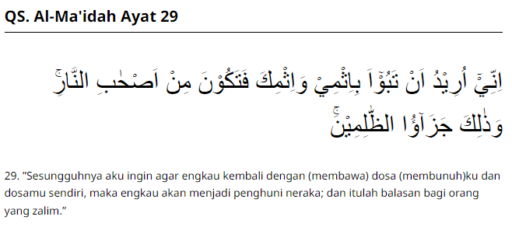
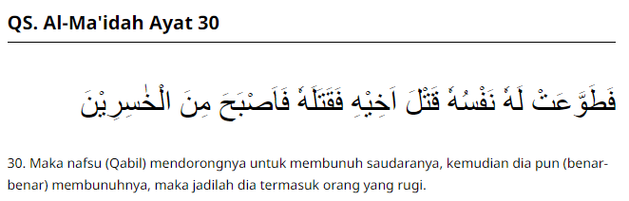
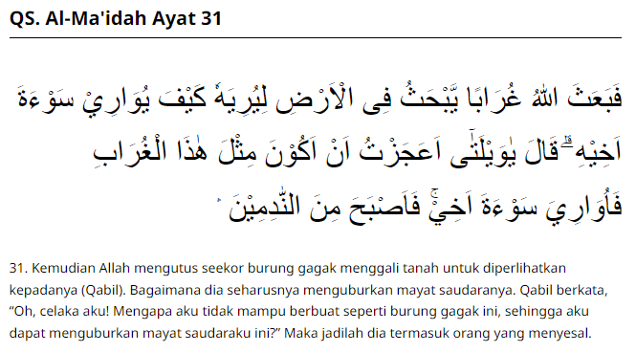
5. Bani Adam

Slide 18
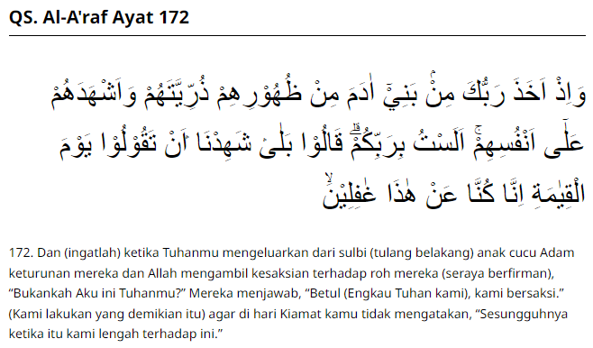
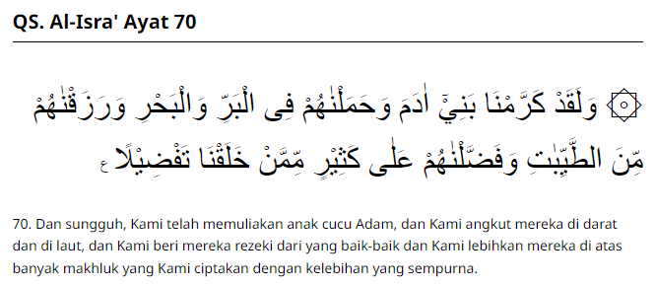
5. Bani Adam
Sementara 7 lafal bani Adam dapat dikelompokan dalam dua bagian besar, yakni lafal yang diawali dengan ya nida’/seruan dan bani Adam yang tidak diawali dengan ya nida’. Bani Adam yang tidak diawali dengan ya nida’ berulang 2 kali. Pertama, ayat yang berbicara tentang janji dan persaksian setiap keturunan Adam dalam kandungan tentang hanya Allah yang menjadi Tuhan yang berhak disembah sebagaimana dalam Q.S. al-A‘raf/7: 172. Kedua, ayat yang berbicara tentang kemulyaan anak keturunan Adam dengan segala fasilitas yang disediakan di muka bumi, seperti dalam Q.S. al-Isra’/17: 70

Slide 19
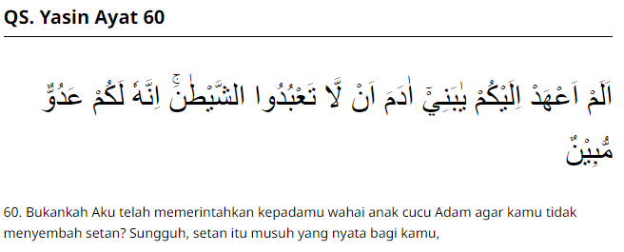
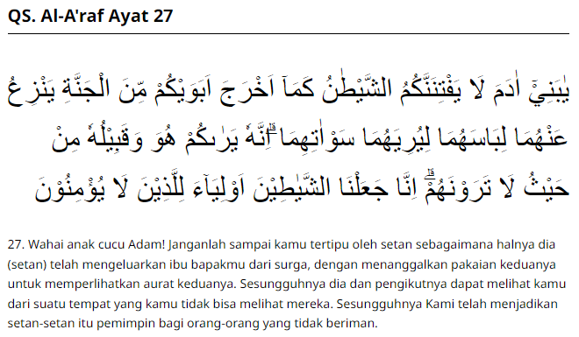
5. Bani Adam
Sementara bani Adam yang diawali dengan ya nida’ dapat dikelompokan dalam tiga bagian besar. Bagian pertama, 2 ayat berbicara tentang kewaspadaan terhadap setan yang menjadi musuh Adam as. Kewaspadan dalam bentuk tidak menjadikannya sebagai sesembahan, seperti dalam Q.S. Yasin/36: 60
Kewaspadaan kedua terkait dengan tipu muslihat setan yang telah berhasil mengeluarkan Adam dari dalam surga, seperti dalam Q.S. al-A‘raf/7: 27

Slide 20
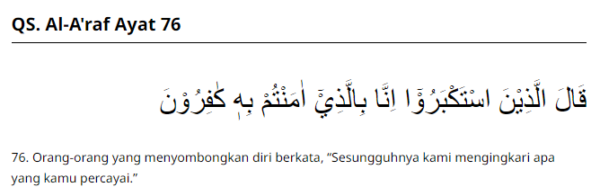
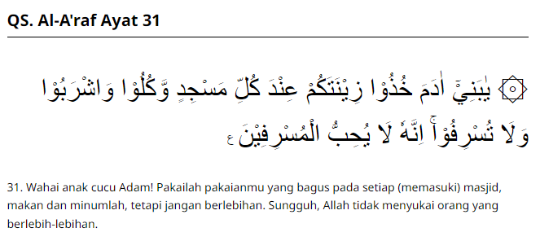
5. Bani Adam
Bagian kedua, 2 ayat berbicara tentang pakaian yang harus menjadi perhatian bani Adam. Ayat pertama agar menjadikan pakaian sebagai penutup aurat. Hal itu diingatkan oleh Allah swt. dengan panggilan bani Adam agar setan tidak lagi berhasil mengelabui anak cucu Adam seperti keberhasilannya terhadap Adam yang menyebabkan Adam dan Hawa terlihat auratnya. Hal tersebut tergambar dalam Q.S. al-A‘raf/7: 26
Sementara ayat kedua berbicara tentang pakaian yang berfungsi sebagai penutup aurat dalam beribadah dengan menggunakan pakaian terbaik pada saat berangkat ke masjid, seperti dalam Q.S. al-A‘raf/7: 31. Sedangkan bagian ketiga adalah satu ayat yang berbicara tentang ketakwaan dan perbaikan terhadap ayat-ayat yang disampaikan oleh rasul-rasul Allah
Dengan demikian, makna manusia dalam istilah al-basyar, al-insan, al-Ins, al-nas dan bani Adam mencerminkan karakteristik dan kesempurnaan penciptaan Allah terhadap makhluk manusia, bukan saja sebagai makhluk biologis dan psikologis melainkan juga sebagai makhluk religius, makhluk sosial dan makhluk bermoral serta makhluk kultural yang kesemuanya mencerminkan kelebihan dan kemuliaan manusia daripada makhluk?makhluk Tuhan lainnya. Oleh karena itu, manusia senantiasa diingatkan dengan apa yang menimpa dan dialami oleh nenek moyang mereka, baik terkait dengan musuhnya maupun terkait dengan pakaiannya.

Slide 21
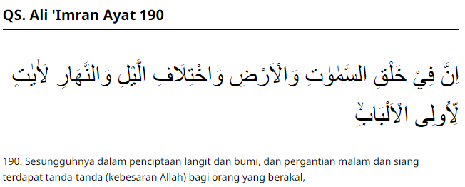
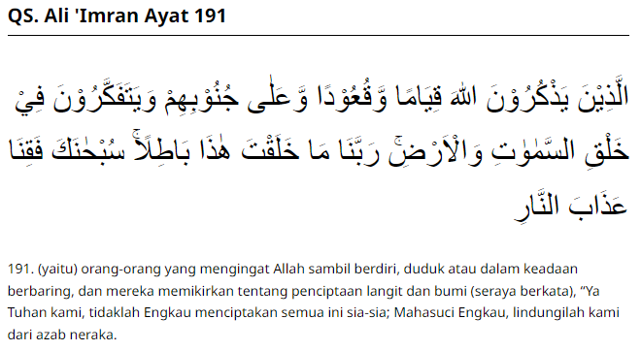
Penciptaan Manusia
Definisi manusia yang dikemukakan ilmuan sangat beragam tergantung dari aspek mana ia meneliti dan mengkajinya. Sebagian ilmuan berpendapat bahwa manusia adalah makhluk sosial karena ia melihat dari aspek sosialnya. Sebagian lagi berkomentar bahwa manusia adalah binatang cerdas yang menyusui atau makhluk yang bertanggung jawab atau makhluk membaca dan tertawa, dan lain-lain sebagainya
Jika diamati lebih mendalam sifat-sifat dan karakter manusia, khususnya bahwa manusia itu mempunyai bahasa yang teratur, mempunyai keahlian untuk berbicara, berfikir, mamiliki kepekaan sosial, mempunyai apresiasi estetika dan rasa yang tinggi serta mampu melakukan ritual ibadah kepada sang pencipta maka wajarlah jika para filosof agama (Yahudi, Kristen dan Islam) mendefinisikan manusia sebagai makhluk yang unik dari asal yang suci, bebas dan dapat memilih.
Sungguh tedapat banyak hal yang dapat membuat manusia beriman kepada Allah Swt. Bahkan seluruh alam semesta beserta isinya, jika manusia mau menggunakan akalnya, pastilah mereka beriman kepada Allah (QS Ali’imran [3]: 190-191).

Slide 22
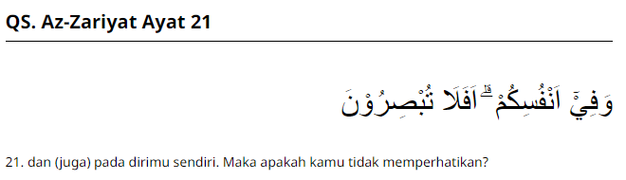
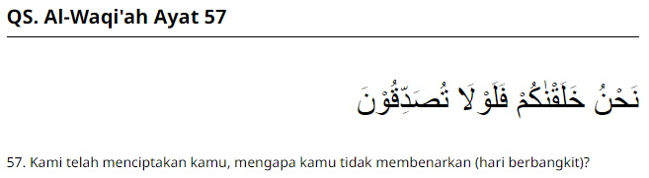
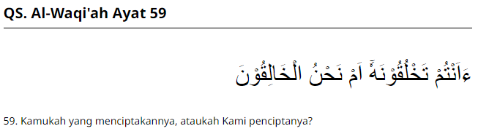
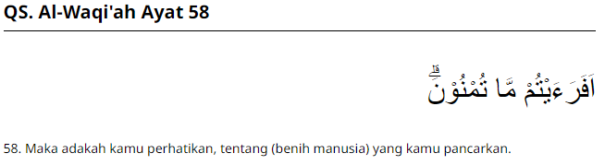
Penciptaan Manusia
Oleh karena itu Allah Swt menyuruh manusia dan alam semesta mengarahkan perhatianya terhadap diri mereka sendiri, sebagaimana tersebut dalam firman-Nya di dalam QS Adz-Dzariyat [51]: 21 dan QS AL-Waqi’ah [56]: 57-59

Slide 23
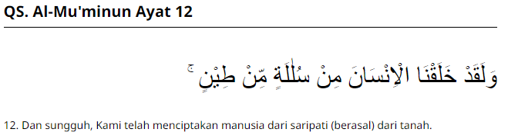
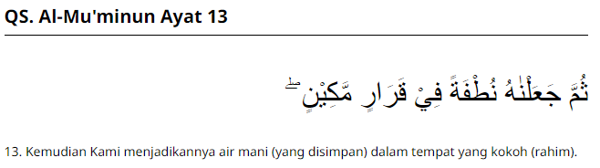
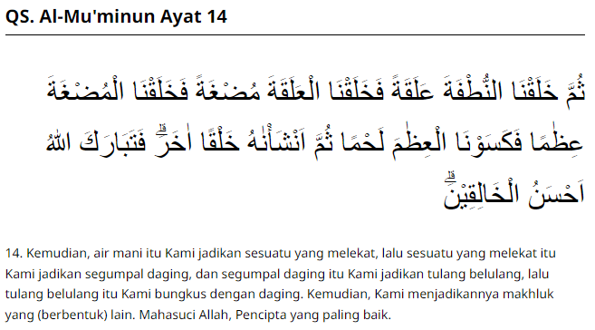
Penciptaan Manusia
Lima belas abad yang laluAl-Qur’an telah menjelaskan tentang tahapan kejadian manusia (keturunan Adam a.s) secara biologi dalam QS Al-Mu’minun [3]: 12-14

Slide 24
Teori Evolusi dan Propaganda Aetisme
Sebuah teori yang perlu dicermati dan diwaspadai adalah Teori Evolusi Manusia. Teori ini muncul pada awal abad ke-19 dengan tokoh utamanya J.B Lanmark (1774-1829) dan Charles Darwin (1809-1882). Teori evolusi ini menyatakan bahwa manusia berasala dari makhluk yang paling sederhana kemudian berkembang menuju makhluk sempurna secra evolusif dalam jangka waktu yang lama. Teori ini pertama-tama diketemukan oleh J.B Lanmark (1774-1829) sajarna prancis, lalu dipertegas oleh Charles Darwin (1809-1882) sarjana inggris. Dalam bukunya yang berjudul : The Origin of Species, dijelaskan bahwa semua jenis sel binatang berasal dari sel purba. Dalam bukunya The Descen of Man, menjelaskan tentang perkembangan binatang-binatang menuju manusia. Menurutnya yang paling maju ialah binatang mirip kera dengan mengalami perubahan menuju wujud manusia. Sesungguhnya teori evolusi model J.B Lanmar dan Darwin sangatlah lemah, dan bahkan telah banyak dilemahkan oleh para ilmuwan barat itu sendiri dengan argumentasinya yang sangat rasional dan ilmiah. Kelemahan teori tersebut setidaknya di buiktikan oleh du alasan:
Pertama, sampai hari ini belum pernah ditemukan adanya fosil manusia makhluk transisi dari manusia kera. Pernah diinggris diketemukan fosil yang dinyatakan sebagai makhluk transisi, ternyata hanya sebuah kebeohongan besar, karena diketahui belakangan bahwa fosil makhluk tersebut sebagaianya ditukar dengan fosil manusia.
Kedua, jika memang benar bahwa manusia adalah hasil dari evolusi dari kera seharusnya setiap masa selalu ada manusia baru dari hasil evolusi kera. Tetapi hingga hari ini yang kera tetap kera dan manusia tetap manusia. Ternyata darwin sendiri sebagai pencetus teori ini banyak meneui kesulitan – kesulitan untuk membuktikan teorinya. Dia berharap para ilmuwan berikutnya bisa melengkapi teorinya, tetapi yang terjadi malah meruntuhkan teorinya

Slide 25
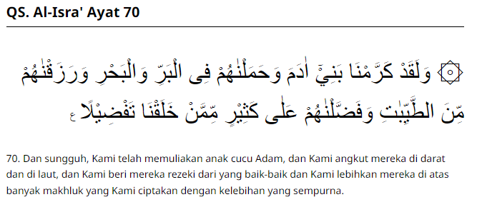
Kedudukan Manusia
Manusia mempunyai kedudukan paling tinggi dibanding dengan makhluk lainya yang ada di muka bumi ini. Karena kedudukanya yang paling tinggi itulah mampu menguasai dunia. (firman Allah QS Al-Isra [17]: 70)
Ada beberapa potensi yang membuat manusia lebih unggul :
Manusia keturunan Adam a.s, fisiknya berasal dari tanah bukan dari hewan.
Mempunyai bentuk dan struktur yang lebih baik dan sempurna.
Memiliki ruh dan jiwa [potensi akal, kesadaran, perasaan (emosi)], dan kemauan (antara lain hawa nafsu dan kebebasan).
Potensi hidayah (fitrah/insting, indra, akal, agama (wahyu), dan taufik (bimbingan secara langsung).
Diberi potensi untuk dapat berbuat baik dan/atau buruk (Asyams [91]: 7-8).
Diberi amanah sebagai Khalifah dimuka bumi (QS Al-Baqarah [2]: 30), kedudukan sebagai hamba Allah (QS Al-Dzariyat [51]: 56).
Semua yang diciptakan dialam semesta untuk manusia (QS Al-Baqarah [2]: 29 dan QS Al-A’faf [7]: 179

Slide 26
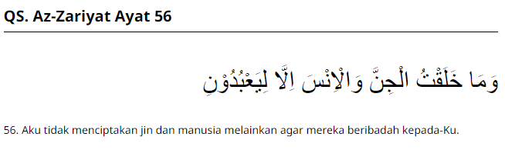
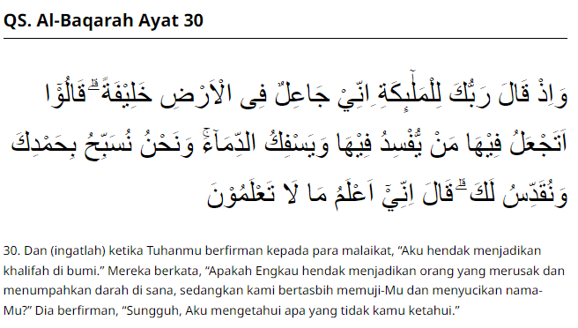
Kedudukan Manusia
Untuk mengaktualisasilkan potensi-potensinya dan untuk memanfaatkan serta mempertahankan keunggulan manusia, mereka hendaklah menyadari akan keberadaan dirinya di dunia, bahwa mereka diciptakan oleh Allah tidak lain ialah supaya beribadah kepada-Nya (QS Al-Dzariyat [51]: 56) dan menjadi khalifah-Nya (QS Al-Baqarah [2]: 30).
Fungsi manusia Ada 4 fungsi manusia yaitu :
Fungsi manusia terhadap pribadi yaitu memenuhi kebutuhan jasmani dan ruhani secara menyeluruh dan seimbang agar keutuhan pribadinya terjaga.
Fungsi manusia terhadap masyarakat yaitu memberikan pelayanan–pelayanan fisik maupun moral seperti membantu orang lain baik berupa fisik maupun non fisik.
Fungsi manusia terhadap alam yaitu memanfa‟atkan potensi alam untuk memenuhi kebutuhan hidup manusia dan memelihara kelestariannhya agar dapat memenuhi kebutuhan hidup manusia sepanjang masa.
Fungsi manusia terhadap Allah SWT yaitu melakukan ibadah dengan sebaikbaiknya secara benar menurut tuntunan syariat Islam. (Q.S Adz-Dzariat: 56)

Slide 27




Terima kasih!
Anda Manusia Sholeh dan Sholehah

